Slide 1
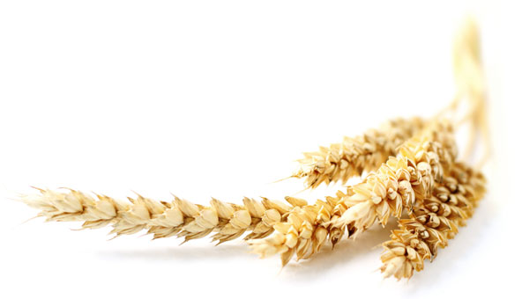
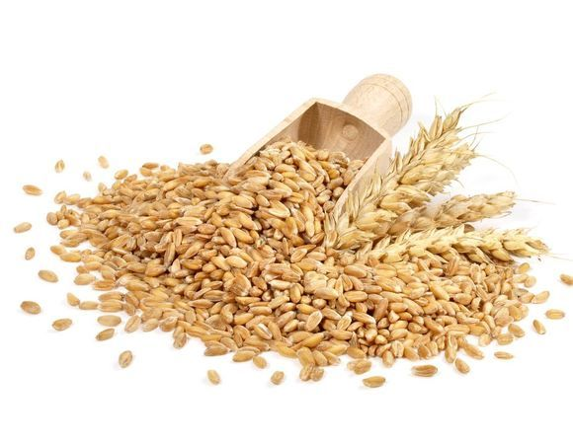
Специальные
удобрения
нового поколения…
Нутривант и Меристем
ЗЕРНОВЫЕ

Slide 2
ПРЕИМУЩЕСТВА УДОБРЕНИЙ «НУТРИВАНТ ПЛЮС»
- Основаны на лучшем сырье
- Высокая чистота, без токсичных веществ
- Состав макро и микроэлементов соответствует
биологической потребности растения
- Совместимость со средствами защиты растений (СЗР)
- На сегодняшний день являются ЛУЧШЕЙ листовой подкормкой

Slide 3
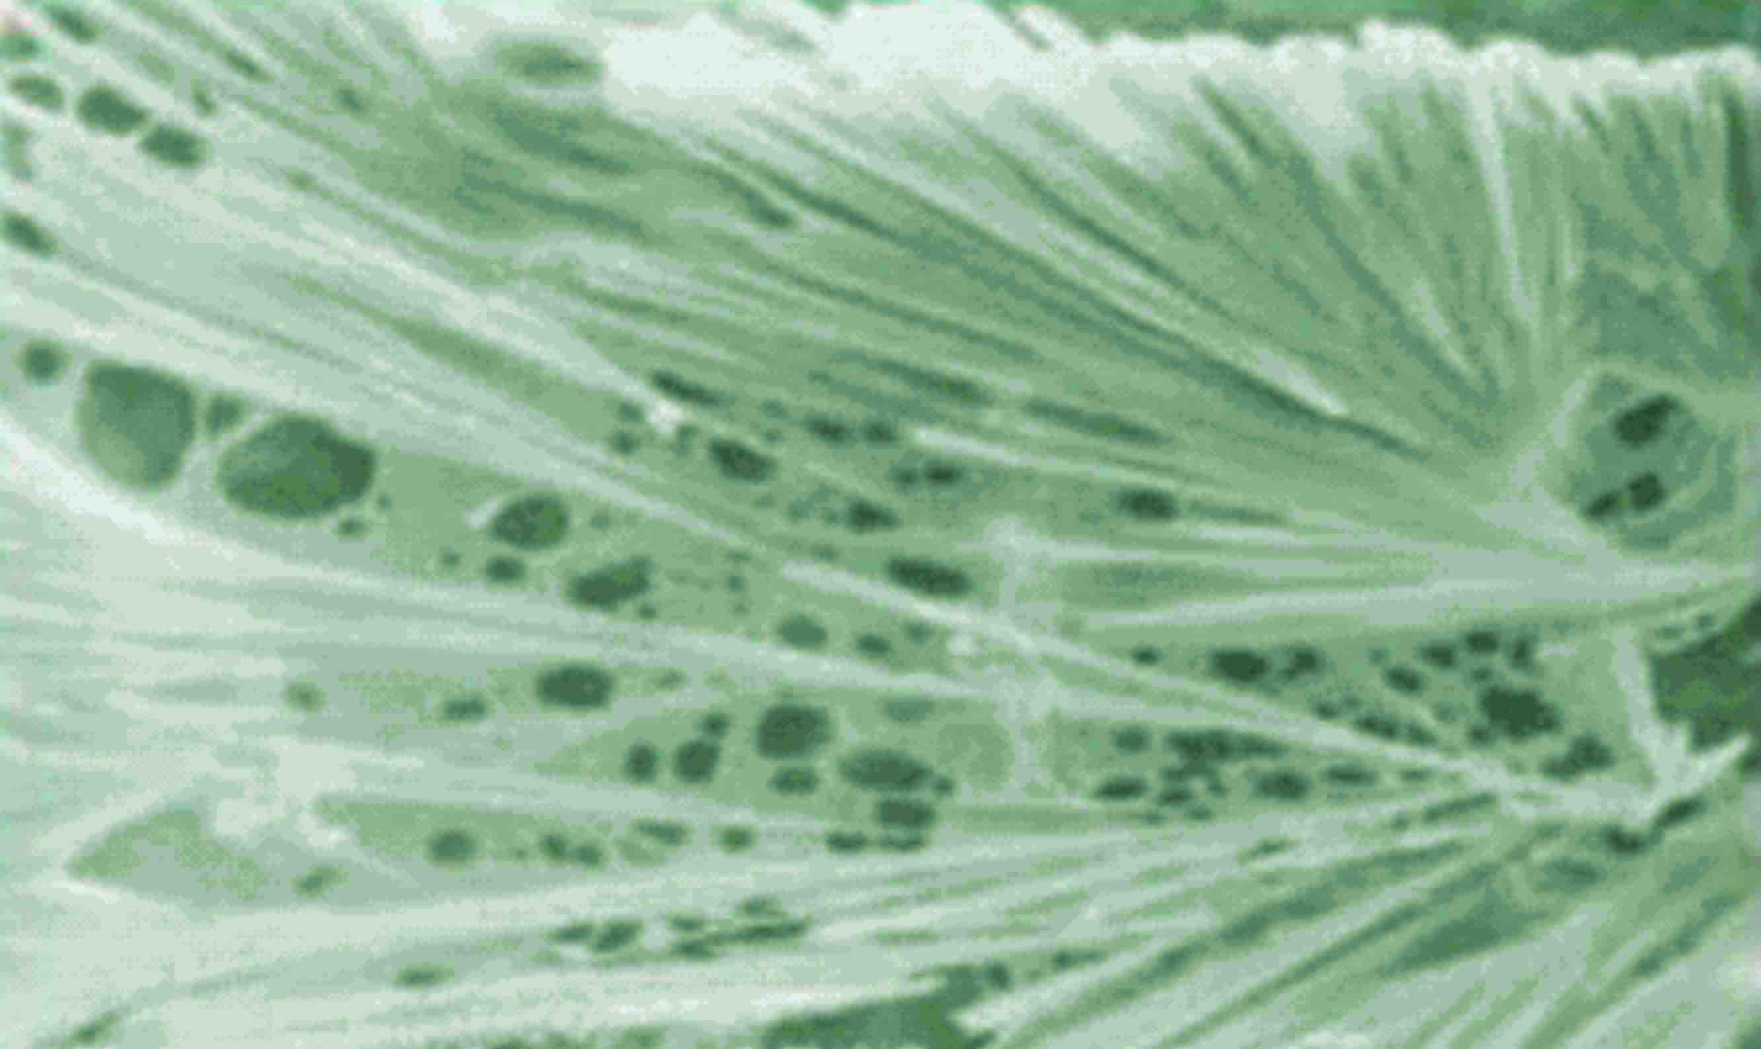
И самое главное:
«Нутривант» содержит
Прилипатель (ПАВ) ФЕРТИВАНТ
100% фиксация

Slide 4
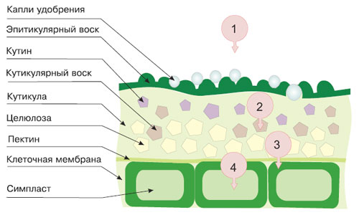
Прилипатель FERTIVANT
Обеспечивает медленный, постоянный и непрерывный уровень потока питательных элементов на длинный период времени
Препятствует смыву питательных элементов с дождевыми осадками
Усиливает поверхностное
натяжение и равномерно распределяет раствор
по поверхности
листовой пластины

Slide 5
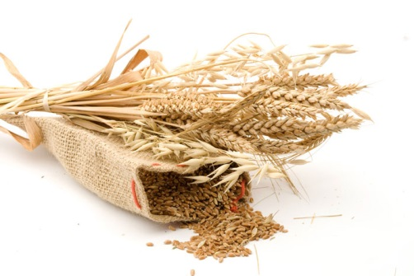
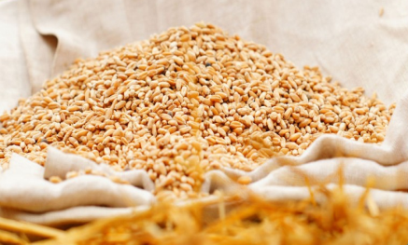
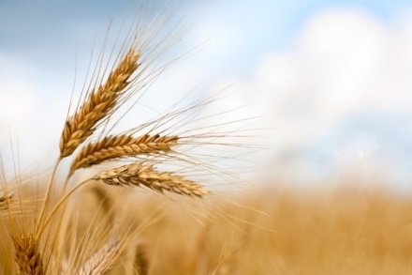
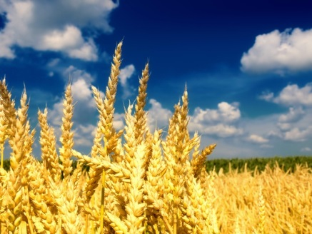
Нутривант Плюс Зерновой

Slide 6
Некорневые подкормки
«Нутривант» для зерновых культур
6 | 23 | 35 | 1MgO | 0,1B | +ФВ
0,2Mn | 0,2Zn | 0,2Cu | 0,05Fe | 0,002Mo
19 | 19 | 19 | 2MgO | 1,6S | +ФВ
0,08Fe | 0,004Mn | 0,002Zn | 0,005Cu | 0,005Mo

Slide 7
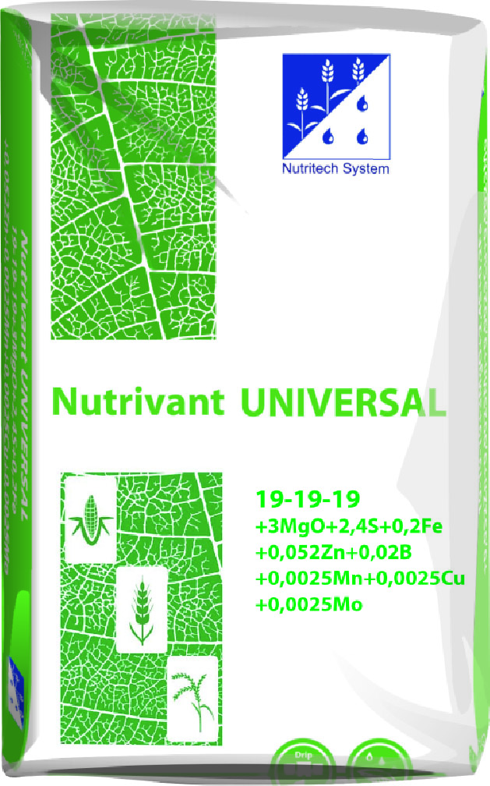
Некорневые подкормки
«Нутривант» для зерновых культур
19 | 19 | 19 | 3MgO | 2,4S | 0,02B
0,2Fe | 0,025Mn | 0,052Zn | 0,0025Cu | 0,0025Mo
11 элементов в одной формуляции!

Slide 8
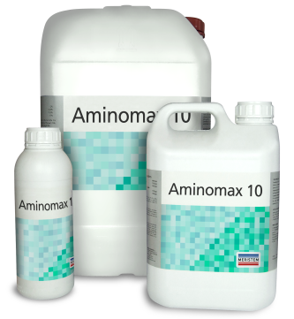
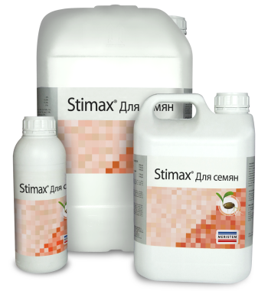
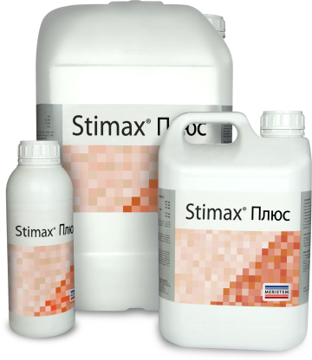
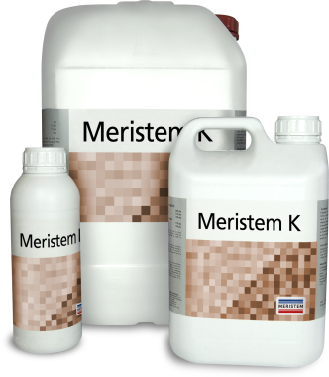
Корректирующие подкормки «Меристем» для зерновых
Стимакс для семян
Аминомакс 10
Свободные аминокислоты 6%
Общий азот (N) 7,5%
Органический азот (N) 2,5%
Мочевинный азот(N) 5%
Водорастворимый
оксид фосфора (P2O5) 5%
Водорастворимый
оксид калия (K2O) 5,4%
Водорастворимый бор (В) 0,1% Водорастворимое
железо (Fe) 0,3%
Железо (Fe), хелат DTPA 0,3%
Водорастворимый цинк (Zn) 0,5%
Цинк (Zn), хелат EDTA 0,5%
Общий азот (N) 3,2%
Органический азот (N) 3,2%
Свободные
Аминокислоты 10%
Стимакс плюс
Экстракт водоросли
Ascophyllum nodosum 10%
Свободные аминокислоты 4%
Общий азот (N) 2%
Мочевинный азот (N) 0,6%
Органический азот (N) 1,4%
Водорастворимый
фосфор (P2O5) 8%
Водорастворимый
калий (K2O) 7%
Водорастворимый бор (B) 0,15%
Водорастворимый
молибден (Mo) 0,15%
Меристем К
Общий азот (N) 3%
Мочевинный азот(N) 3%
Калий (K2O) 31%
EDTA 1%

Slide 9
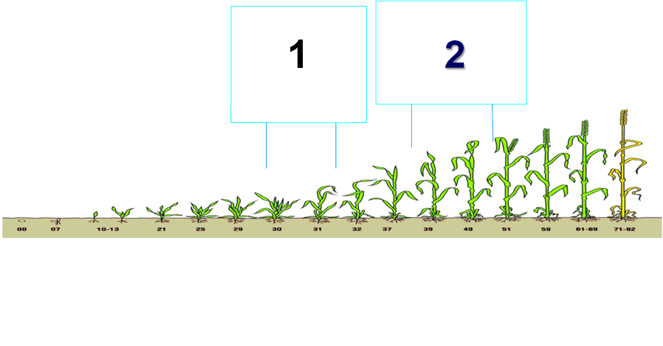
Схема 1
Нутривант
18-18-18+2MgO+ 1,6S+МЭ
18-18-18+3MgO+2,4S+МЭ
18-18-18 +4MgO+3,3S+ МЭ
2 кг/га
+АМИНОМАКС 10%
500 мл/га
Нутривант
18-18-18+2MgO+ 1,6S+МЭ
18-18-18+3MgO+2,4S+МЭ
18-18-18 +4MgO+3,3S+ МЭ
2 кг/га
+АМИНОМАКС 10%
500 мл/га
Эконом
BBCH
38-50
Стимакс для семян
300-500 мл/тонну семян
BBCH 28-31

Slide 10
ОЗИМАЯ ПШЕНИЦА
Схема 2
Нутривант Универсал для зерновых культур
19-19-19+МЭ (KCL)
2-3 кг/га
+АМИНОМАКС 10%
500 мл/га
Нутривант Универсал для зерновых культур
19-19-19+МЭ (KCL)
2-3 кг/га
+АМИНОМАКС 10%
500 мл/га
Эконом+
BBCH
38-50
Стимакс для семян
300-500 мл/тонну семян
BBCH 28-31

Slide 11
Нутривант Плюс для зерновых культур
19-19-19+ФВ+МЭ
или
Нутривант Плюс
Зерновой
6-23-35 +ФВ+МЭ
2-3 кг/га
+АМИНОМАКС 10%
300-500 мл/га
Нутривант Плюс для зерновых культур
19-19-19+ФВ+МЭ
или
Нутривант Плюс
Зерновой
6-23-35 +ФВ+МЭ
2-3 кг/га
+АМИНОМАКС 10%
300-500 мл/га
Схема 3
BBCH
38-50
Стимакс для семян
300-500 мл/тонну семян
BBCH 28-31

Slide 12
Нутривант Плюс для зерновых культур
19-19-19+ФВ+МЭ
или
Нутривант Плюс
Зерновой
6-23-35 +ФВ+МЭ
2-3 кг/га
АМИНОМАКС 10%
300-500 мл/га
Нутривант Плюс для зерновых культур
19-19-19+ФВ+МЭ
или
Нутривант Плюс
Зерновой
6-23-35 +ФВ+МЭ
2-3 кг/га
АМИНОМАКС 10%
300-500 мл/га
Схема 4
Качество
Меристем-К
1 л/га.
3
BBCH 68-72
BBCH
38-50
Стимакс для семян
300-500 мл/тонну семян
BBCH 28-31

Slide 13
Схема 5
Нутривант Плюс
зерновой
6-23-35+ФВ+МЭ
2-3 кг/га
АМИНОМАКС 10
300-500 мл/га
+ Стимакс Плюс
150 мл/га
Нутривант Плюс зерновой
6-23-35+ФВ+МЭ
2-3 кг/га
АМИНОМАКС 10
300-500 мл/га
+ Стимакс Плюс
200 мл/га
Меристем-К
1 л/га.
3
BBCH 68-72
BBCH
38-50
Стимакс для семян
300-500 мл/тонну семян
BBCH 28-31

